Slide 1
G 1-6

Slide 2
Summt!

Slide 3
Pfeift!

Slide 4
Lächelt!

Slide 5
Singt!

Slide 6
Weint!

Slide 7
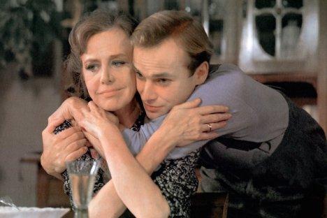
Umarmt!

Slide 8
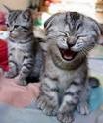
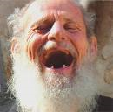
Lacht!

Slide 9
Nickt mit dem Kopf!
Nod with the head.

Slide 10
Runzelt die Stirn!

Slide 11
Küsst!

Slide 12
Fallt!

Slide 13
Kriecht!

Slide 14
erbrecht

Slide 15
Spuckt!

Slide 16
Niest!

Slide 17
Hustet!

Slide 18
Tanzt!

Slide 19
Gähnt!

Slide 20
schüttelt mit dem Kopf!

Slide 21
Faucht! Zischt!

